Slide 1
Русская история в стихах и песнях
Тимур Мальцев 7А

Slide 2
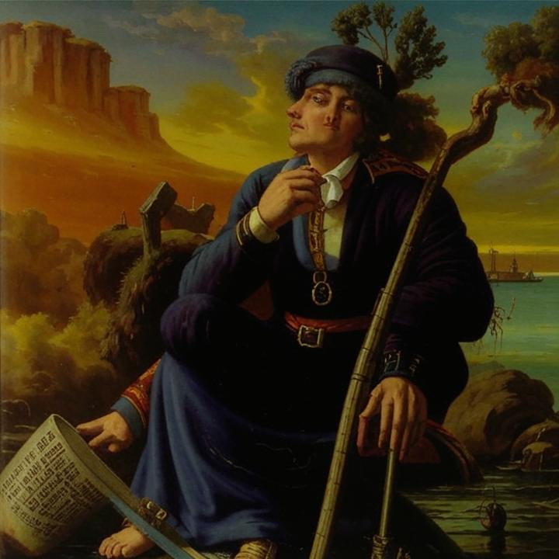

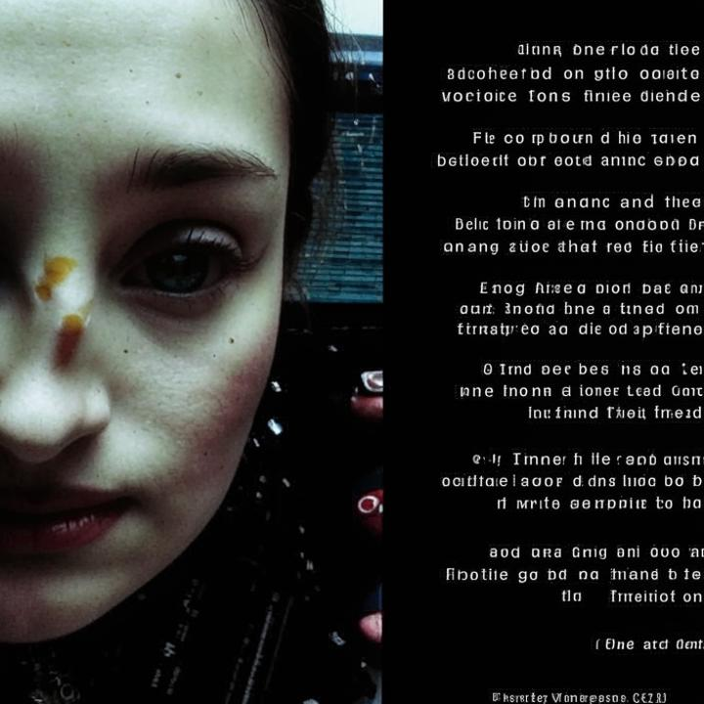
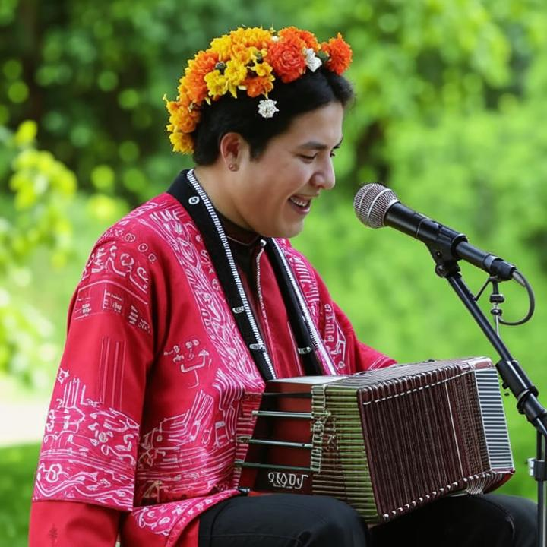
1. Русская поэзия отражает исторические события и чувства народа.
2. Лирика передает ностальгию, мужество и внутренние конфликты.
3. Народные песни сохраняют культурные ценности и историческую память.

Slide 3
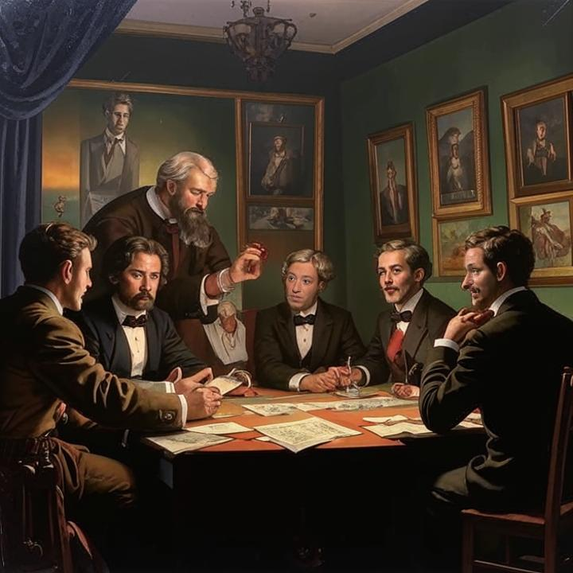
События в культуре и поэзии
Русская история богата событиями, которые нашли отражение в стихах и песнях, передавая чувства народа через поколения.

Slide 4
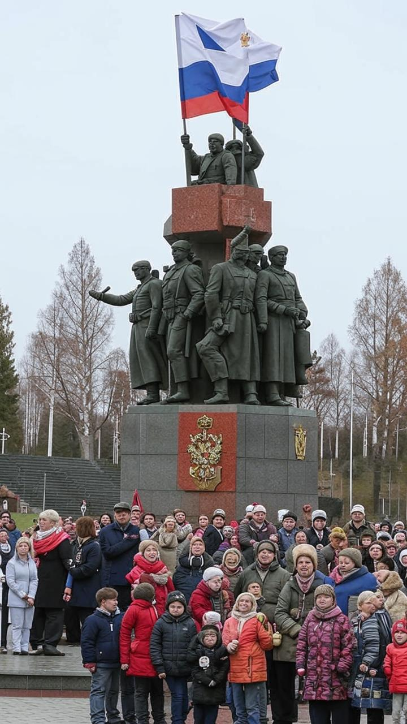
Куликовская битва в народной памяти
Сказания о великой битве на Куликовом поле живут в народной памяти и вдохновляют художников и поэтов.

Slide 5
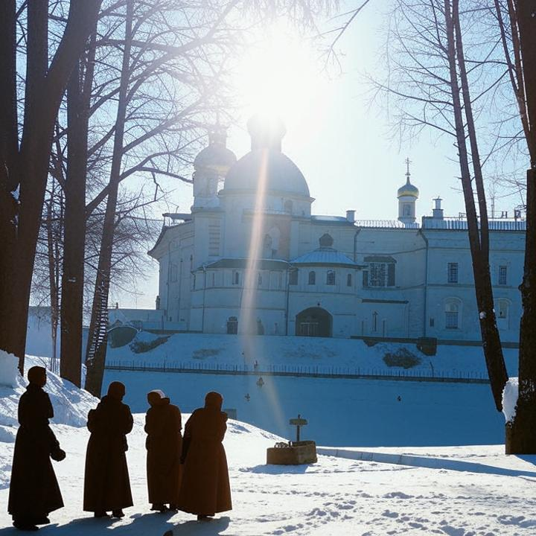
Соловецкий монастырь и мужество
Песни о Соловецком монастыре зачастую звучат как торжественные гимны преданности и мужеству.

Slide 6


**Лирика о революции и надеждах**
Лирика о революции и надеждах
Лирика о революции 1917 года рассказывает о надеждах и разочарованиях, с которыми столкнулся российский народ.

Slide 7

Поэзия Маяковского и идентичность
Стихи Маяковского мгновенно отразили эпоху, погружая читателя в бурное время поиска идентичности.

Slide 8
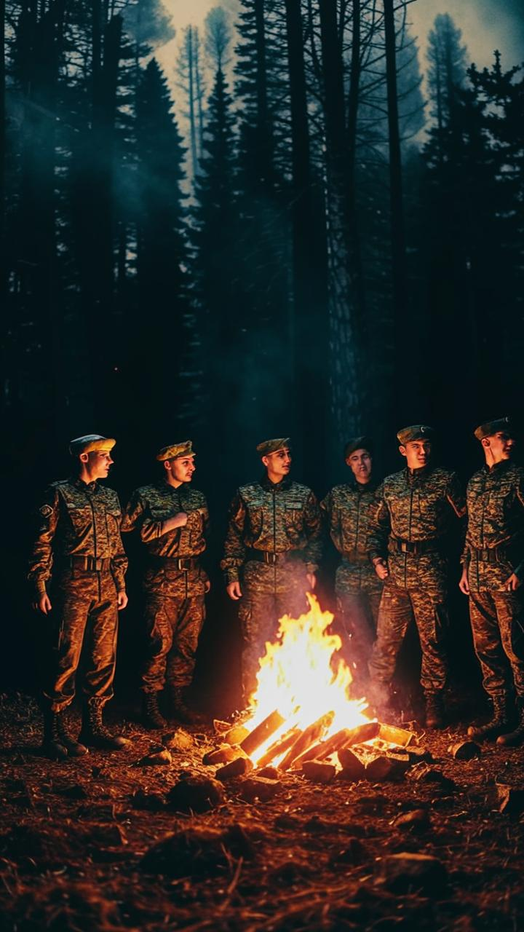
Героизм в классических песнях войны
Классические песни о войне вторгаются в сознание, напоминая о героизме и горечи утрат.

Slide 9
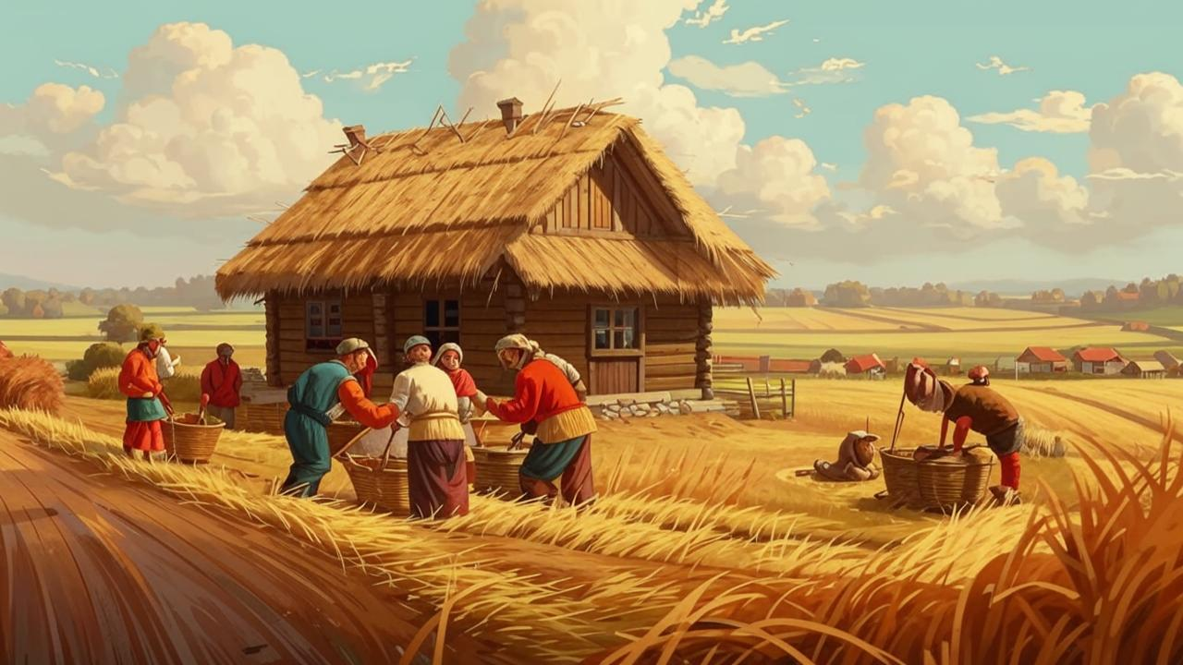
**Крестьянская жизнь в поэтическом отражении**
Крестьянская жизнь в поэтическом отражении
Поэтические произведения, посвященные крестьянской жизни, отображают трудности и радости простых людей на протяжении веков.

Slide 10

Петр Первый и реформаторский дух
Сказания о Петре Первом вдохновляют поэтов говорить о реформаторском духе и стремлении к европейским стандартам.

Slide 11
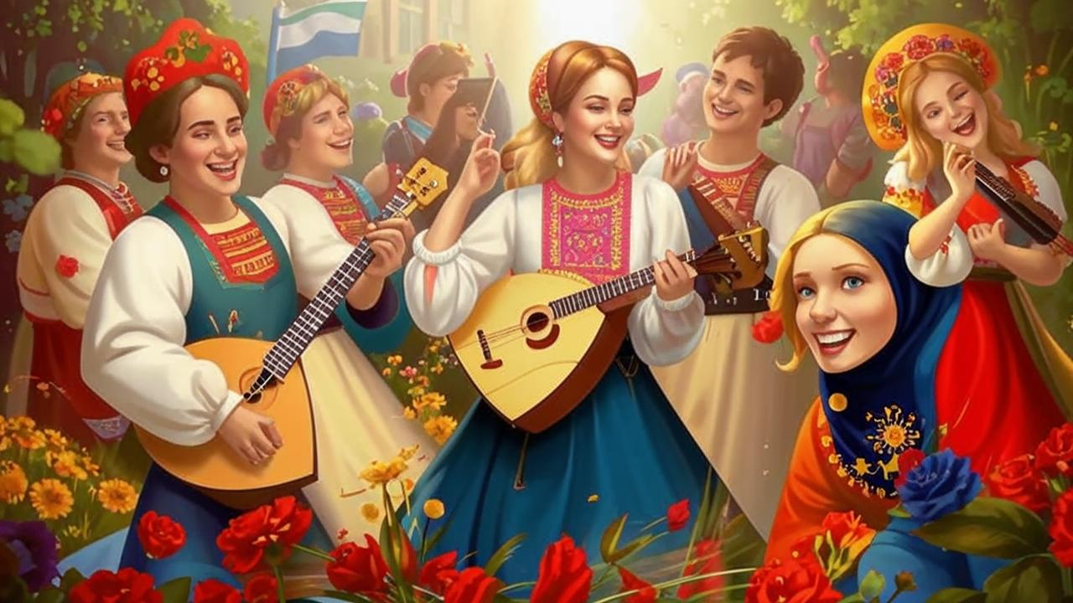
**Балаганные песни о любви и жизни**
Балаганные песни о любви и жизни
Песни на балаганах и ярмарках рассказывают о любви, дружбе и побрякушка жизни народа.

Slide 12

Гражданская война и моральные конфликты
Стихи о Гражданской войне часто являются выражением внутреннего конфликта, отражая сложные моральные вопросы.

Slide 13

Древнерусские былины о героизме
Древнерусские былины, такие как "Илья Муромец", показывают героизм и патриотизм, передавая культурные ценности.

Slide 14

**Ахматова: чувства и трагедия утраты**
Ахматова: чувства и трагедия утраты
Лирика Ахматовой запоминается своей глубиной и преданностью чувствам, олицетворяя трагедию утери и ухода.

Slide 15
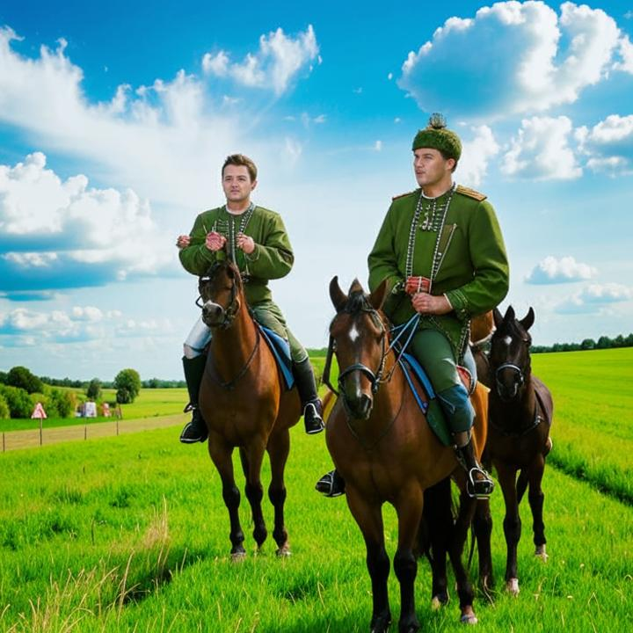
Казаки и символ свободы в песнях
Песни о кочевой жизни казаков становятся символом свободы и независимости, восхваляя их дух.

Slide 16

Природа России в поэзии
Поэзия о природе России воссоздает образы бескрайних полей и величественных рек, наполняя сердца любовью к родине.

Slide 17
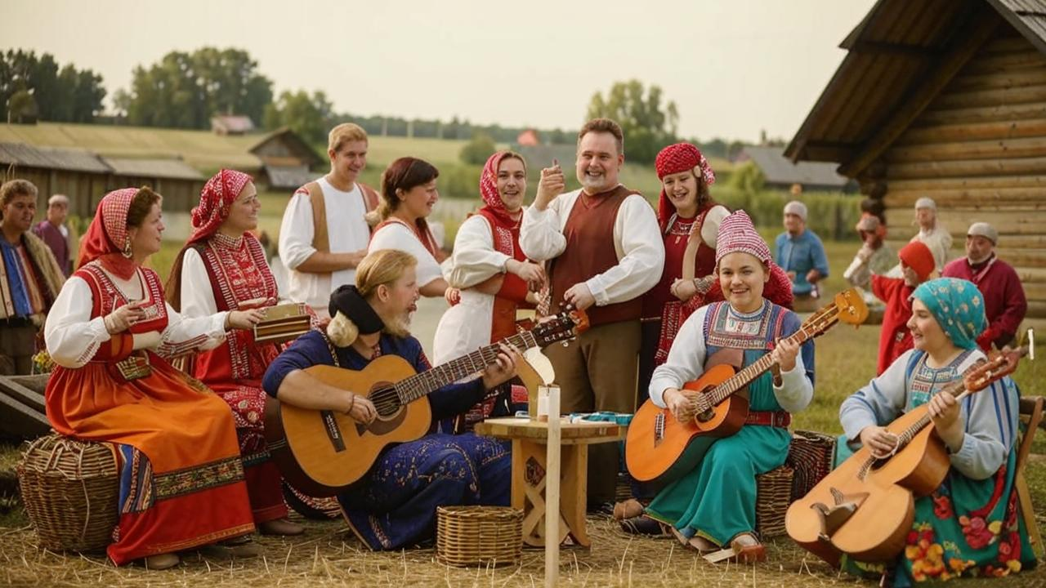
**Русская народная музыка и память**
Русская народная музыка и память
Разнообразие русской народной музыки рассказывает о ярких событиях и буднях народа, сохраняя историческую память в ушах будущих поколений.

Slide 18

Спасибо за внимание!

